Slide 1
Forecasting using the Representative Agent New Keynesian(RANK) Model: Review the model and dataset of Smets and Wouters(2007)
For ETRI meeting (May 10, 2023)
Presenter: ShinHyuck Kang(KLI)

Slide 2
Brief Review
Smets and Wouters (2007)
One of the most famous RANK model
Features: Many shocks & frictions(as their title), Bayesian estimation, Evaluate which shock matters for each macro variables, Forecasting
Including Bank of Korea and FED, many central banks use it for forecasting
NYFED DSGE model
https://github.com/FRBNY-DSGE/DSGE.jl

Slide 3
Issues on computing SW
Dynare has been updated too much(?)
SW was based on old version of Dynare -> Does not work well
Even other researcher’s revisions have similar issue
Implication: Our work would not work well if the version of Dynare update
Resolution
Option: Build .m file not .mod file
Or New York FED: Matlab -> Julia
Computing time(for small open economy model as in Poledna)
working on it

Slide 4
Data: Brief Preview
Korea vs. US or EU countries
Wages: Compensation of Employees(피용자보수)
Issue: BOK report it only annually -> Not good for our project
Anything else?
사업체노동력조사: 월별 월임금총액, 총 근로시간 등 변수
문제점: 5인 이상/10인 이상 등으로 가용 시계열이 다름

Slide 5
변수명 | 설명(단위) | 기간 | 자료출처 | 비고
RGDP | 실질GDP(십억원) | 1960 1분기~2023년 1분기 | 한국은행 국민계정
Private_Cons_sa | 실질 민간 최종소비지출(계절조정, 십억원) |  | 한국은행 국민계정
FixedAsset_sa | 실질 총고정자본형성(계절조정, 십억원) |  | 한국은행 국민계정
CPI | 소비자물가지수(2020=100) | 1965년 1분기~ | 통계청 소비자물가지수 | 인플레이션은 GDP deflator로 계산
Emp_raw | 총취업자 수(원계열, 천 명) | 1966년 1분기~ | 경제활동인구조사 | x-12/x-13 ARIMA 등으로 계절조정 필요함
WageEmp_raw | 임금근로자 수(원계열, 천 명) |  | 경제활동인구조사
NonWageEmp_raw | 비임금근로자수(=자영업자+무급가족종사자, 원계열, 천 명) |  | 경제활동인구조사
Emp_sa | 총취업자 수(계절조정, 천 명) | 1999년 3분기~ | 경제활동인구조사
LFS_sa | 경제활동인구(계절조정, 천 명) |  | 경제활동인구조사
Pop15m_sa | 15세 이상 인구(계절조정, 천 명) |  | 경제활동인구조사
Ump_sa | 실업자 수(계절조정, 천 명) |  | 경제활동인구조사
NLF_sa | 비경제활동인구(계절조정, 천 명) |  | 경제활동인구조사
LfSrate_sa | 경활률(계절조정, 천 명) |  | 경제활동인구조사
Urate_sa | 실업률(계절조정, 천 명) |  | 경제활동인구조사
EMPrate_sa | 고용률(계절조정, 천 명) |  | 경제활동인구조사

Slide 6
Earnings_10m | 임금총액(원): 10인 이상 사업체, 1993Q1~ | 1993년 1분기~(10인 이상) | 사업체노동력조사 | Smets and Wouters(2007), Poledna et al.(2022)에서는 Compensation of Employees(피용자보수)로 활용. 한국 피용자보수는 연간 자료로만 존재함+linear detrending
Earnings_5m | 임금총액(원): 5인 이상 사업체, 1999Q1~ | 1999년 1분기~(5인 이상) | 사업체노동력조사
DaysWork | 월 총 근로일수(원계열, 일) |  | 사업체노동력조사
HoursWork | 월 총 근로시간(원계열, 시간) |  | 사업체노동력조사 | Smets and Wouters 모형을 미국용으로 할 때는 총 근로시간을, 유럽용으로 할 때는 취업자 수(Poledna et al.에서도 취업자 수로 함)로 함

Slide 7
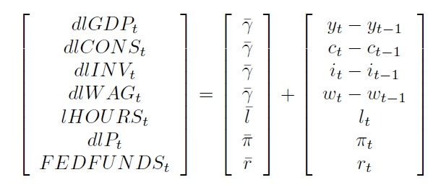
Measurement equation in SW (2007)

Slide 8
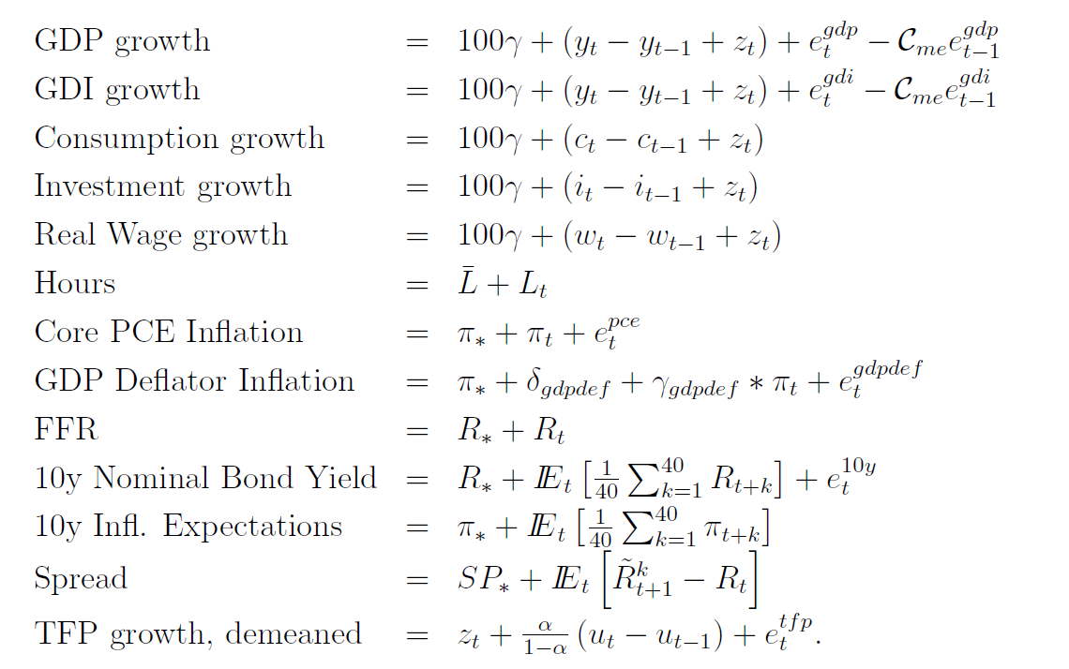
Measurement equation in New York FED DSGE model

Slide 9
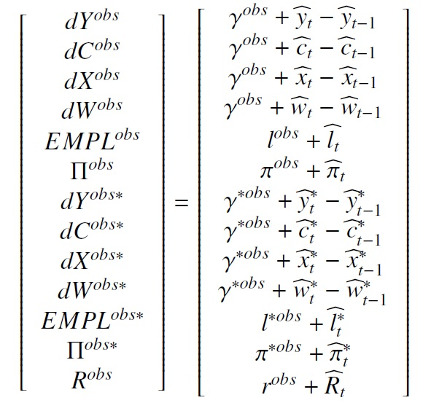
Measurement equation in Poledna et al. (2022)

Slide 10
Next work
Data: Seasonal adjustment & Choice
Mainly, labor variables
Choose which variables to use: Hours work vs. Employment, Wages and etc.
Model
Closed vs. (Small) Open Economy
(If available) Employ good features in NY-FED model. Example: Modelling COVID-19 shock, financial frictions and etc.
Goal
Basic results of forecasting using SW(2007) model

Slide 11
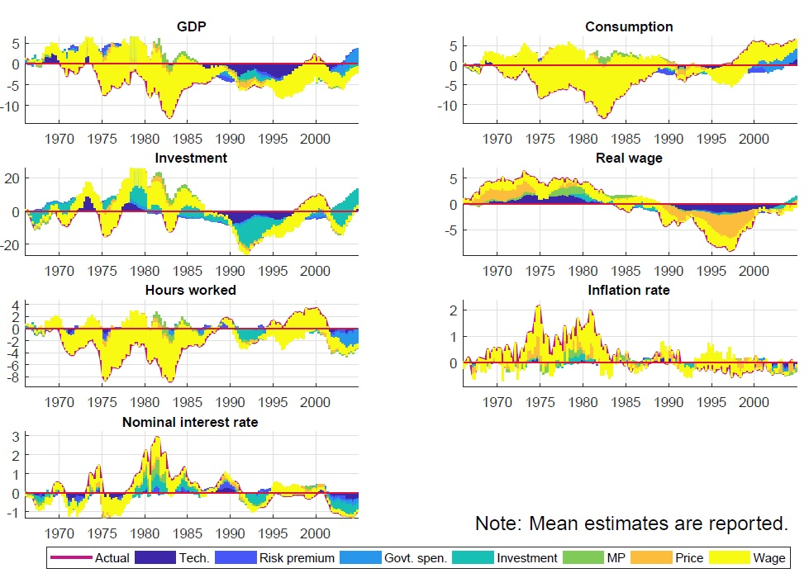
Preview of Results: Shock Decomposition

Slide 12
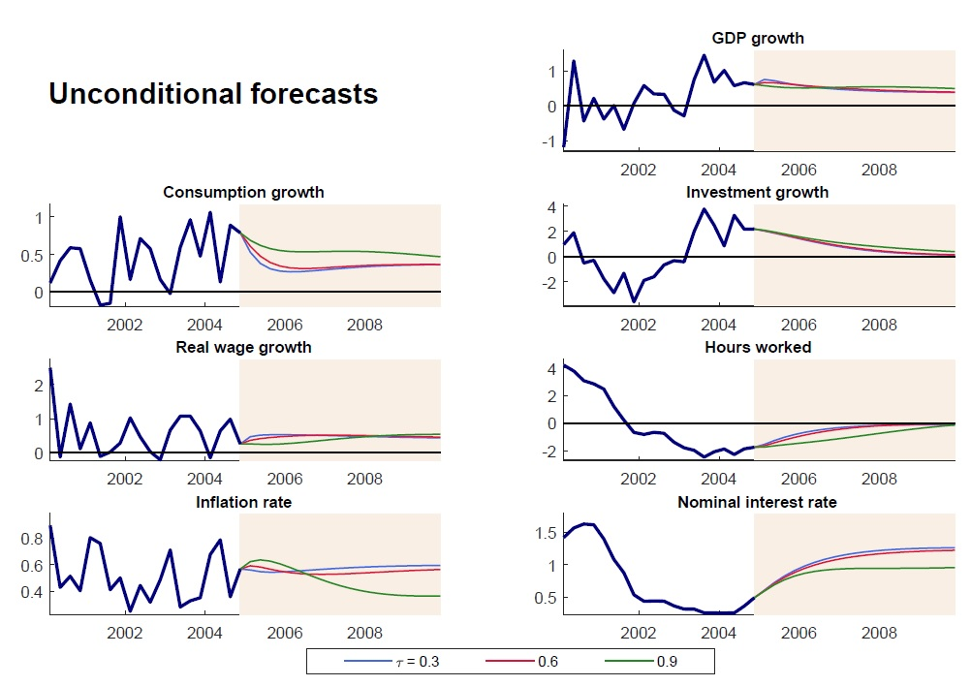
Preview of Results: Unconditional Forecasting

Slide 13
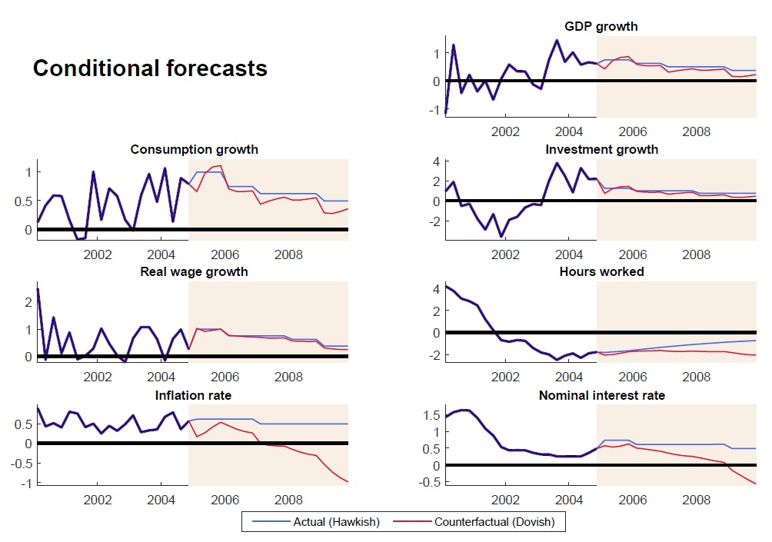
Preview of Results: Conditional Forecasting

